Slide 1
TAPU VE KADASTRO GENEL MÜDÜRLÜĞÜ
BİLGİLENDİRME TOPLANTISI

Slide 2
SUNUM İÇERİĞİ
Bölge Müdürlüğümüz Hakkında
Kurumumuzun Kalite Politikası, Misyon ve Vizyonu
Kurumumuzun Üst Yöneticileri
Kurumumuzun Görev ve Sorumlulukları
Kurumumuzun Amaç ve Hedefleri
Kurumumuzun Yürüttüğü Projeler
Kurumumuzda Yürütülen Yönetim Sistemleri
Personel Görev ve Tanımları
Yapılan İş ve İşlemlerin Mevzuattaki Karşılıkları
Karşılaşılan Sorunlar, Çözüm Önerileri ve Yatay-Dikey İletişimde İzlenecek Yollar

Slide 3
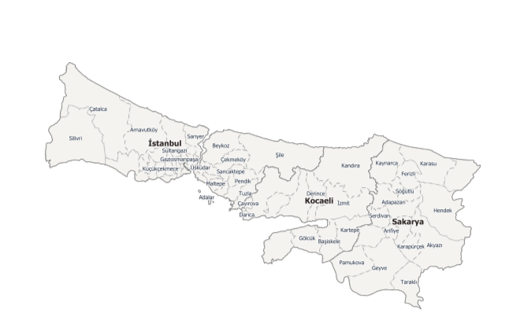
Bölge Müdürlüğümüzün Yetki Alanı
Tapu ve Kadastro Genel Müdürlüğümüz bünyesideki 23 bölgeden biri olan Bölge Müdürlüğümüzün yetki alanında; İstanbul, Kocaeli, Sakarya İl ve İlçelerinde 67 Tapu ve 3 Kadastro Müdürlüğü bulunmaktadır.
İstanbul: 39 Tapu Müdürlüğü
1 Kadastro Müdürlüğü
(17 Kadastro Birimi)
Kocaeli: 12 Tapu Müdürlüğü
1 Kadastro Müdürlüğü
(2 Kadastro Birimi)
Sakarya: 16 Tapu Müdürlüğü
1 Kadastro Müdürlüğü
(5 Kadastro Birimi)

Slide 4
Kurumumuzun kalite politikası, misyon ve vizyonu biliniyor mu?

Slide 5
Kurumumuzun Kalite Politikası, Misyon ve Vizyonu
https://www.tkgm.gov.tr/kalite-yonetim-sistemi adresinden ulaşılabilmektedir.

Slide 6
KALİTE POLİTİKASI
MÜLKİYET VERİLERİNİN GÜNCEL OLARAK BİLGİ SİSTEMİ ORTAMINDA MUHAFAZA EDİLEREK HİZMETE SUNULMASI, SUNULAN HİZMET KALİTESİNİN ARTTIRILMASI VE BU KAPSAMDA COĞRAFİ BİLGİ SİSTEMİ ALTLIĞININ OLUŞTURULARAK e-DEVLET KAPISINDAN HİZMETLERİN SUNULMASI SAĞLANACAKTIR.
HİZMET VERİLEN VATANDAŞ, KURUM VE KURULUŞLARIN (PAYDAŞ) MEMNUNİYETİNİ ÖN PLANA ÇIKARAN BİR KALİTE YÖNETİM SİSTEMİ ANLAYIŞI İLE « HİZMETTE KALİTE VE KALİTEDE SÜREKLİLİK « SAĞLANACAKTIR.
TS EN ISO 9001 STANDARFINA GÖRE KURULMUŞ OLAN KALİTE YÖNETİM SİSTEMİNİN SÜREKLİLİĞİNİN VE GELİŞİMİNİN SAĞLANMASI İÇİN KALİTENİN ANCAK TAKIM ÇALIŞMASI/RUHU İLE SÜRDÜRÜLEBİLECEĞİNE İNANARAK, TEDARİKÇİLER/SAĞLAYICILAR VE PAYDAŞLARLA ORTAK AKIL VE MÜŞTERİ MEMNUNİYETİ BİLİNCİ YÖNTEMİ İLE ÇALIŞILACAKTIR.
KURUM ÇALIŞANLARINA SAĞLIKLI VE GÜVENLİ ÇALIŞMA ORTAMLARI TEMİN EDİLECEK, EĞİTİM, İLETİŞİM İMKANLARI VE MOTİVASYON DÜZEYLERİ ARTTIRILARAK KURUMSAL AİDİYET DUYGULARI PEKİŞTİRİLECEKTİR.
HER TÜRLÜ KAYNAĞIN ETKİLİ, EKONOMİK VE VERİMLİ BİR ŞEKİLDE KULLANIMI İÇİN GEREKLİ TEDBİRLER ALINACAK, BU AMAÇLA PAYDAŞLARLA KOORDİNASYON VE İŞBİRLİĞİ YAPILACAKTIR.
KAMU HİZMET STANDARTLARI UYUMUNDA; HIZLI, KALİTELİ, SADELEŞTİRİLMİŞ VE DÜŞÜK MALİYETLİ BİR ŞEKİLDE HİZMET SUNUMU SAĞLANACAKTIR.
GÖREV VE HİZMETLERİN GERÇEKLEŞTİRİLMESİNDE «RİSK ODAKLI PROSES YAKLAŞIMI» ESAS ALINARAK YASAL MEVZUATA, ULUSAL VE ULUSLAR ARASI STANDARTLARA UYULACAKTIR.
HİZMET KALİTESİNİN YÜKSELTİLMESİ VE VERİMLİLİĞİNİN ARTTIRILMASI İÇİN BİLİMSEL VE TEKNOLOJİK GELİŞMELER TAKİP EDİLEREK, BİLGİ GÜVENLİĞİ YÖNETİM SİSTEMİ KAPSAMINDA YENİLİKLERİN KURUMA ZAMANINDA TRANSFERİ SSAĞLANACAKTIR.
KURUMUMUZ TARAFINDAN SUNULAN KAMU HİZMETLERİNDE ULUSAL VE KURUMSAL ETİK İLKELERİNE UYGUN DAVRANILACAKTIR.
SÜRDÜRÜLEBİLİR ÇEVRE BİLİNCİNİN OLUŞTURULMASI, KORUNMASI VE GELİŞTİRİLMESİNE KATKI SAĞLANACAKTIR.

Slide 7
Kurumumuzun üst yöneticileri biliniyor mu?

Slide 8
Genel Müdürlüğümüz Üst Yöneticileri
https://www.tkgm.gov.tr/ust-yonetim adresinden ulaşılabilmektedir.

Slide 9
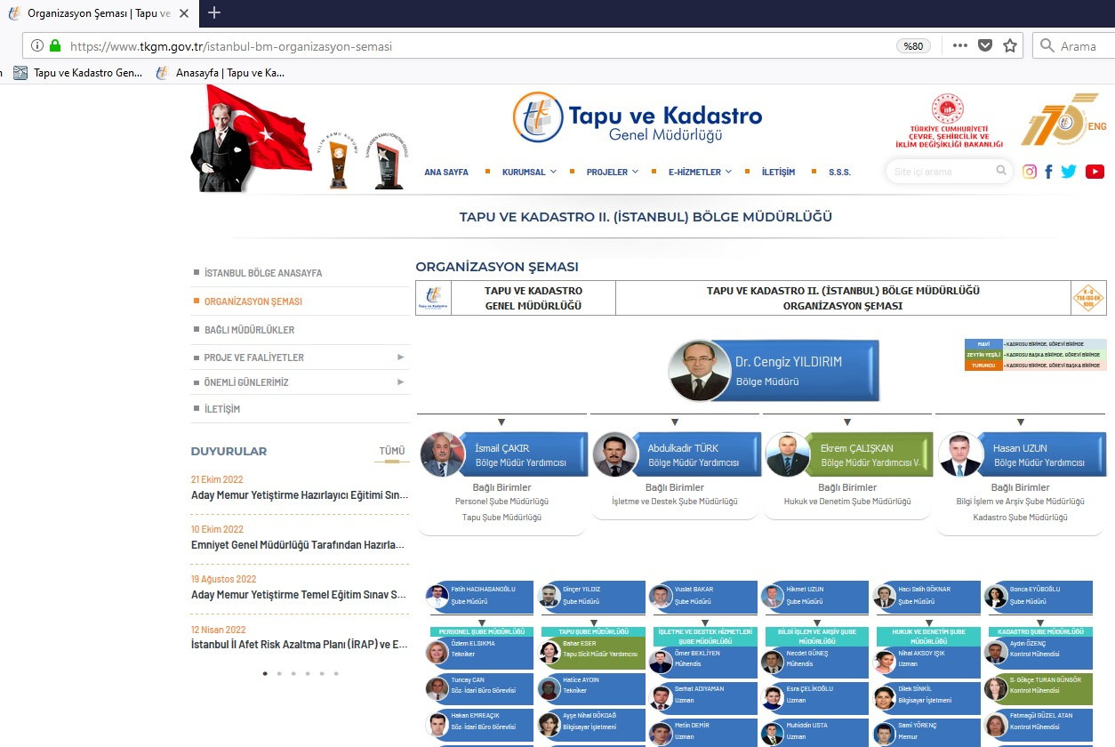
Bölge Müdürlüğümüz Üst Yöneticileri
https://www.tkgm.gov.tr/istanbul-bm-organizasyon-semasi adresinden ulaşılabilmektedir.

Slide 10
Kurumumuzun tarihçesi, görev ve sorumlulukları biliniyor mu?

Slide 11
Tapu ve Kadastro Genel Müdürlüğünün Tarihsel Gelişimi
Ülkemizde ilk Tapu Teşkilatı 21 Mayıs 1847 tarihinde Defterhane-i Amire Kalemi adıyla kurulmuş ve Cumhuriyete kadar çeşitli isimler altında görevini sürdürmüştür.
Tesis edilen ilk kayıtlar tamamen mülkiyete ve tapu işlemlerine yönelik olmuş ve bu dönemlerde hiçbir harita çalışması, kadastro tesisi ve güncelleştirilmesi konusunda da bir çalışma yapılmamıştır. Cumhuriyetin kurulmasından sonra bağımsız bir tapu teşkilatının oluşturulması konusu; özel bir dal olması, bu hususta özel bir deneyim gerektirmesi ve kapsamının genişliği sebepleriyle önem kazanmıştır. Bunun üzerine 1924 yılında Tapu Umum Müdürlüğü Teşkilatı kurulmuştur. Bu teşkilat bünyesine 1925 yılında 658 sayılı Kanunla kadastro birimi ilave edilmiştir. Tapu ve Kadastro Genel Müdürlüğünün bugünkü yapısı ve hedefleri 29 Mayıs 1936 tarih ve 2997 sayılı Kanunla belirlenmiş olup Teşkilat, Maliye Bakanlığına bağlanmıştır. Daha sonra, 7 Temmuz 1939 tarihinde Adalet Bakanlığına bağlanmış ve nihayet taşıdığı önem ve bağımsızlığı göz önüne alınarak 10 Ağustos 1951 tarihinde Başbakanlığa bağlanmıştır. 22 Kasım 2002 Tarihinde Bayındırlık ve İskan Bakanlığına bağlanmıştır. 08 Temmuz 2011 tarihinde de Çevre ve Şehircilik Bakanlığına bağlanmıştır.

Slide 12
Tapu ve Kadastro Genel Müdürlüğünün Görev ve Sorumlulukları
4 Sayılı Cumhurbaşkanlığı Kararnamesi ve Tapu ve Kadastro Genel Müdürlüğü Taşra Teşkilatı Yetki, Görev ve Sorumlulukları Hakkındaki 2020/3 sayılı Genelge ile belirlenmiştir.
4 Sayılı Cumhurbaşkanlığı Kararnamesinin 34. Bölüm 478. Maddesi; «…mülkiyet hakkını tespit etmek üzere taşınmazların kadastro çalışmalarını planlamak, yürütmek, yenilenmesini ve güncellenmesini sağlamak, tapu sicillerini oluşturmak, arşivlenerek korunmasını sağlamak, toplu değerleme faaliyetlerini düzenlemek ve yürütmek, harita yapmak, üretim standartlarını tespit etmek ve arşivlenmesini sağlamak üzere Çevre, Şehircilik ve İklim Değişikliği Bakanlığına bağlı Tapu ve Kadastro Genel Müdürlüğünün kuruluş, görev, yetki ve sorumlulukları ile teşkilatlanmasına ilişkin usul ve esasları düzenlemektir.» şeklinde belirtilmiştir.

Slide 13
Kurumumuzun Görev ve Sorumlulukları
a) Devletin sorumluluğu altındaki tapu sicillerinin düzenli bir biçimde tutulmasını, taşınmazlarla ilgili her türlü akitli ve akitsiz tapu işlemleri ile tescil işlerinin yapılmasını, siciller üzerindeki değişikliklerin takibini, denetlenmesini, sicil ve belgelerin arşivlenerek korunmasını sağlamak.
b) Ülkenin kadastrosunu yapmak, değişiklikleri takip etmek, tapu planlarının yenilenmesini ve güncellenmesini sağlamak, bunlara ilişkin kontrol ve denetim hizmetlerini yürütmek.
c) Büyük ölçekli kadastral ve topografik haritaların üretilmesi amacı ile jeodezik altyapı, havadan fotoğraf alımı, 1/5000 ve daha üst ölçekli fotogrametrik ve yersel harita üretim hizmetlerini yapmak veya yaptırmak, kontrol etmek, denetlemek ve temel prensipleri tespit etmek.
ç) Mekansal bilgi sistemi altyapısını ve harita üretim izleme merkezini oluşturmak, verilerden gerçek ve tüzel kişiler ile kamu kurum ve kuruluşlarının faydalanmasını sağlamak, coğrafi bilgi sistemleri konusunda verilecek görevleri yapmak.
d) Yabancı uyruklu gerçek ve tüzel kişilerin ülkedeki tapu ve kadastro ile ilgili işlemlerini yapmak, Türkiye Cumhuriyeti uyruklu gerçek ve tüzel kişilerin yurtdışındaki taşınmazları ile ilgili hak ve menfaatlerini korumak, devletlerarası emlak müzakerelerine katılmak.

Slide 14
Kurumumuzun Görev ve Sorumlulukları
e) Görev alanıyla ilgili konularda, diğer ülkeler ve uluslararası kuruluşlar ile işbirliği yaparak müşterek projeler planlamak, yürütmek.
f) 16/6/2005 tarihli ve 5368 sayılı Lisanslı Harita Kadastro Mühendisleri ve Büroları Hakkında Kanun hükümlerine göre harita ve kadastro mühendislik bürolarına lisans vermek, bu büroların faaliyet usul ve esaslarını belirlemek ve denetlemek.
g) Taşınmaza yönelik aracılık faaliyetlerini düzenlemek, lisans vermek, bu faaliyetlerin usul ve esaslarını belirlemek ve denetlemek.
ğ) Genel Müdürlüğün görev, hizmet ve faaliyetleri ile ilgili olarak, diğer kamu kurum ve kuruluşları ile meslek kuruluşlarınca uyulacak esasları belirlemek, koordinasyonu sağlamak.
h) Kanunlarla verilen diğer görevleri yerine getirmek.

Slide 15
Kurumumuzun amaç ve hedefleri biliniyor mu?

Slide 16
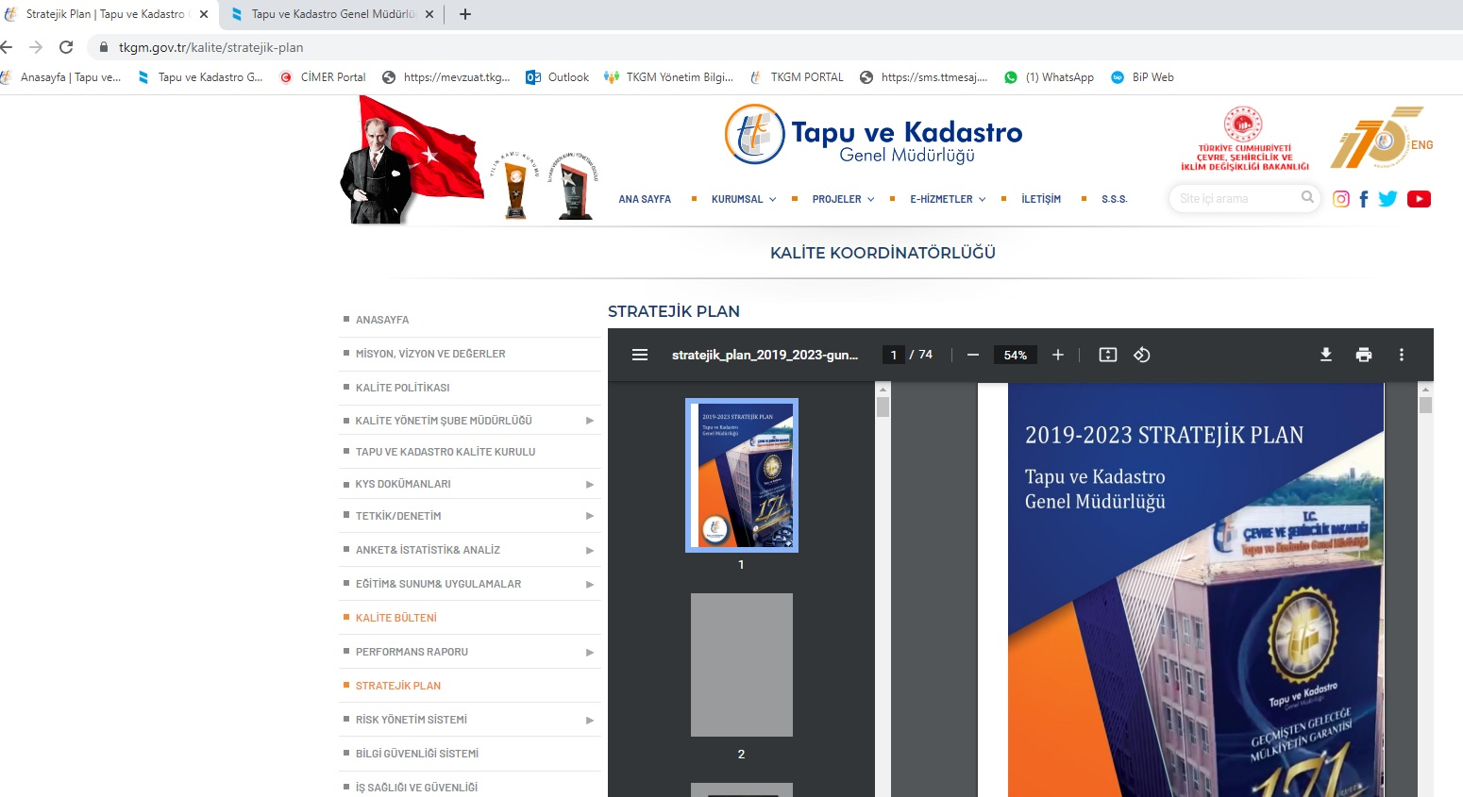
Kurumumuzun Amaç ve Hedefleri biliniyor
https://www.tkgm.gov.tr/kalite-yonetim-sistemi adresinden Kalite Koordinatörlüğü sayfasına ulaşılabilmektedir. Kurumumuz sayfasında yer alan Stratejik Planda da açıklandığı üzere;

Slide 17
Kurumumuzun Amaç ve Hedefleri biliniyor
Amaç 1
Tüm Türkiye‘de tek koordinat sistemine geçmek. (Tek Sistem, Tek Koordinat, Tüm Türkiye
Hedef 1.1: Aynı koordinat sisteminde kesin sayısal veriye ulaşılacaktır.
Hedef 1.2: Tescilsiz alan bırakılmayacaktır.
Hedef 1.3: Çok boyutlu kadastro amaçlı harita üretimi tamamlanacaktır.
Amaç 2
Taşınmaz değer haritalarını oluşturmak ve mülkiyet bilgileriyle bütünleştirmek.
Hedef 2.1: Taşınmaz değerleme sisteminin kurulması için gerekli mevzuat çalışmalarının tamamlanacaktır.
Hedef 2.2:Taşınmaz mülkiyet bilgileriyle bütünleşik değer bilgileri oluşturulacak, güncellenecek ve
paylaşılacaktır.

Slide 18
Kurumumuzun Amaç ve Hedefleri biliniyor
Amaç 3
Türkiye tapu sistemini kurmak.
Hedef 3.1: Hizmetlerin daha hızlı, kaliteli ve erişilebilir sunulabilmesi için elektronik ortamda gerçekleştirilen
tapu işlemlerinin sayısı arttırılacaktır.
Hedef 3.2: TAKBİS ve Tapu Sicili uyumu 4 yıl içinde tam olarak sağlanacaktır.
Hedef 3.3: Tapu işlem belgeleri 3 yıl içinde tasnif edilecek, elektronik ortama aktarılacak ve paylaşılacaktır.
Amaç 4
Hizmet sunumunda kurumsal kapasiteyi güçlendirmek.
Hedef 4.1: İnsan kaynağı kurum stratejisi doğrultusunda güçlendirilecektir.
Hedef 4.2: Fiziki hizmet alanları geliştirilecek ve hizmetlerin bilinirliği arttırılacaktır.
Hedef 4.3: Bilişim altyapısı modern hizmet standartlarına uygun şekilde sürekli geliştirilecektir.
Hedef 4.4: Uluslararası alanda Kurumun etkinliği ve bilinirliği arttırılacaktır.
Hedef 4.5: Hukuki ve Tarihi değere haiz arşiv dokümanları merkezde toplanacak, tasnif edilecek, restorasyon ve
konservasyonu yapılacaktır.

Slide 19
Kurumumuzun yürüttüğü projeler biliniyor mu?

Slide 20
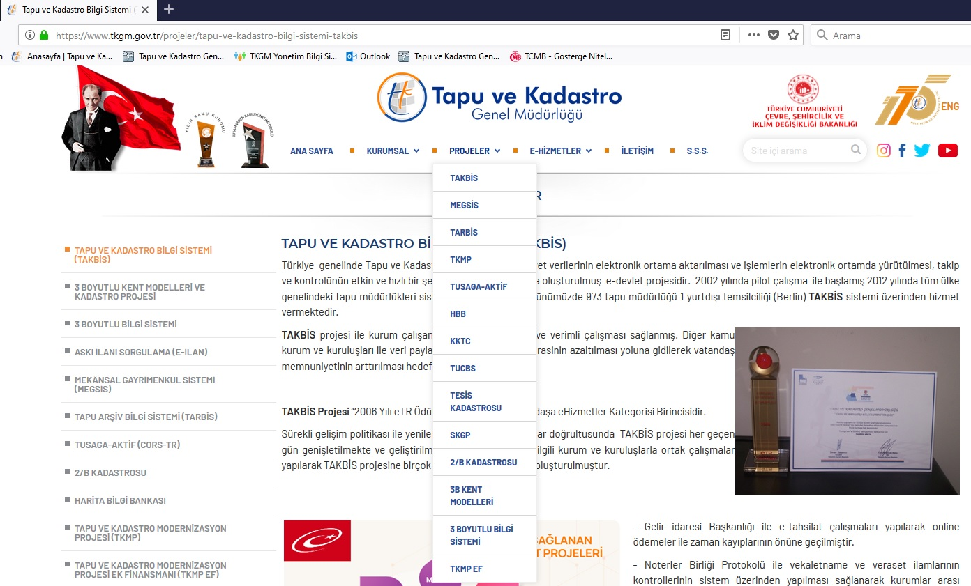
Kurumumuzun Yürüttüğü Projeler
-TAKBİS -MEGSİS -TARBİS -TUSAGA-AKTİF -HBB -KKTC KADASTRO YENİLEME
PROJESİ -TUCBS -TESİS KADASTROSU -SKGP -2/B KADASTROSU -3B KENT MODELLERİ -3 BOYUTLU BİLGİ SİSTEMİ -TKMP EF

Slide 21
Kurumumuzda yürütülen yönetim sistemleri biliniyor mu?

Slide 22
Kurumumuzda Yürütülen Yönetim Sistemleri
Risk Tabanlı Kalite Yönetim Sistemi Bilgi Güvenliği Sistemi İş Sağlığı ve Güvenliği Sistemi

Slide 23
Personel görev ve tanımları biliniyor mu?

Slide 24
Personel Görev ve Tanımları
Görev tanımımız: 657 Sayılı Devlet Memurları Kanunu; Tapu ve Kadastro Genel Müdürlüğü Taşra Teşkilatı Yetki, Görev ve Sorumlulukları Hakkındaki 2020/3 sayılı Genelge;
İç Yönerge ile belirlenmekte olup; personel için çapraz görevlendirme, amirler tarafından yapılmaktadır.

Slide 25
Yapılan iş ve işlemlerin mevzuattaki karşılıkları biliniyor mu?

Slide 26
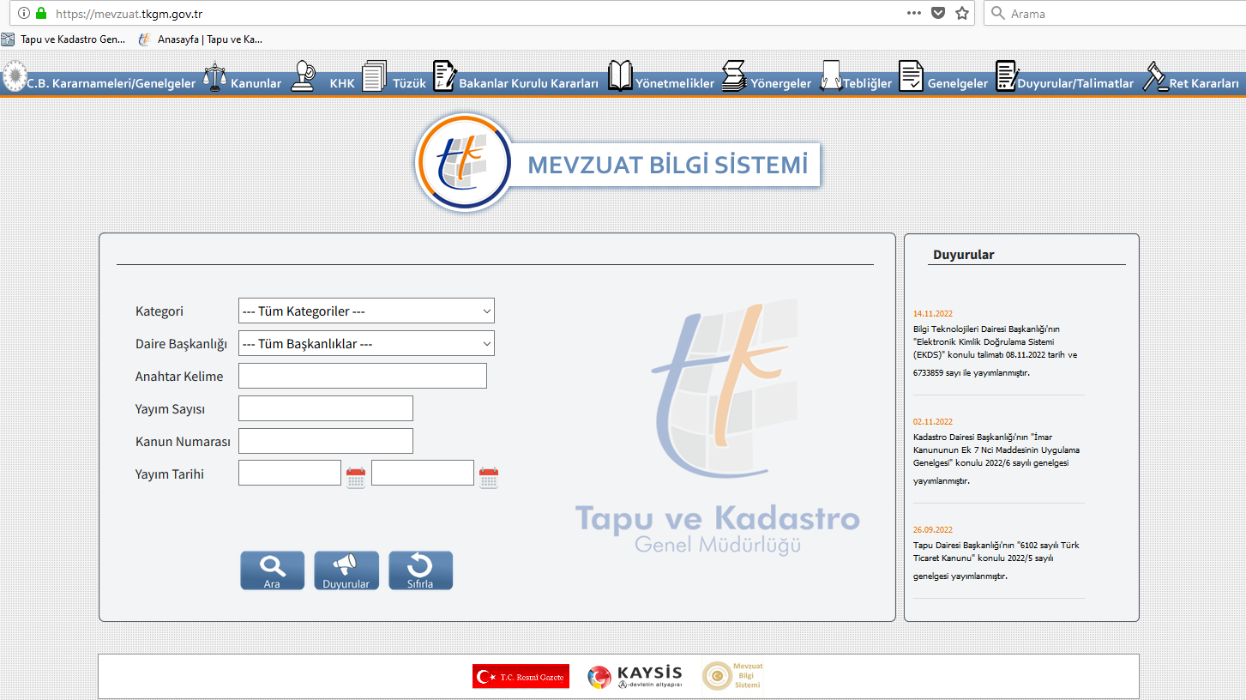
Yapılan İş ve İşlemlerin Mevzuattaki Karşılıkları
Kadastro Müdürlükleri işlemleri; 3402 sayılı Kadastro Kanunu, 3045 sayılı Teşkilat Kanunu, 3194 sayılı İmar Kanunu, 2981-3290 sayılı İmar Affı Kanunları, 2859 sayılı Yenileme Kanunu, 4 sayılı Cumhurbaşkanlığı Kararnamesi gibi birçok kanun, tüzük, kararname ve bunlara bağlı yönetmelikler gereğince; Tapu Müdürlükleri ise 2644, 3045 ve 6083 sayılı kanunlar, 4 sayılı Cumhurbaşkanlığı Kararnamesi gibi birçok kanun, tüzük, kararname ve bunlara bağlı yönetmelikler gereğince görev yapmaktadır.

Slide 27
Karşılaşılan sorunlar, çözüm önerileri ve yatay-dikey iletişimde izlenecek yollar biliniyor mu?

Slide 28
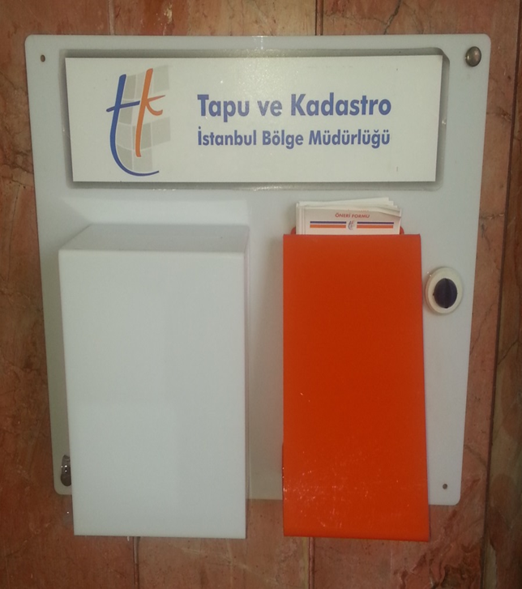
Karşılaşılan Sorunlar, Çözüm Önerileri ve
Yatay-Dikey İletişimde İzlenecek Yollar
Yatay Dikey İletişim Toplantıları
Yüz yüze eğitim Toplantıları
Öneri Kutuları

Slide 29
Dinlediğiniz için teşekkür ederim…

